Slide 1









...
2403110282 이예은
...
metacritic
게임 감성 분석
...
2025.06.25(수) 발표
GO!

Slide 2



목차
01
02
03
04
주제
크롤링
감성분석
스트림릿

Slide 3






주제
메타크리틱 게임 리뷰
해외 리뷰 사이트인 metacritic에서 게임 카테고리의 사용자 리뷰를 크롤링 하고자 함

Slide 4



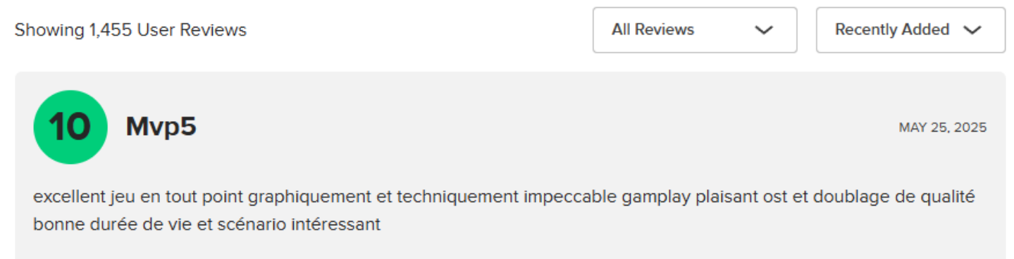

크롤링
크롤링을 진행한 선택자

Slide 5
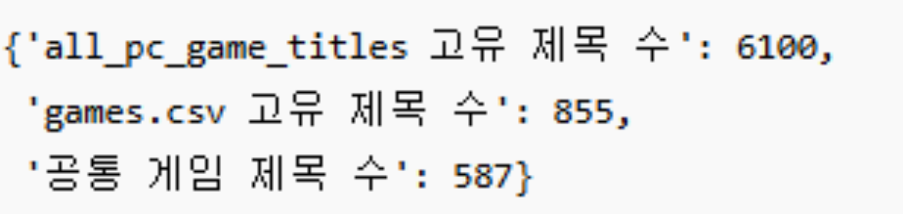
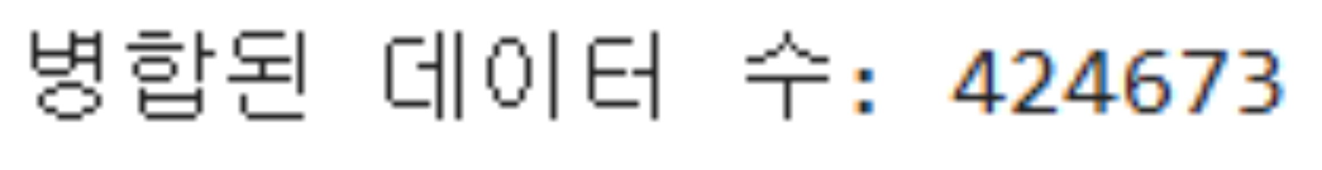
데이터
크롤링
게임 제목 크롤링 후 해당 게임 리뷰 크롤링 진행

Slide 6

감성분석
라벨링 된 리뷰 데이터 분석
LMstudio를 이용한 번역 및 라벨링 (토큰부족으로 모든 리뷰 번역x)
게임 리뷰를 진행하는 팀원과 리뷰 통합

Slide 7
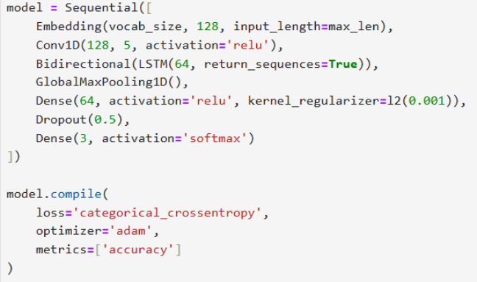
감성분석
사용 모델(한국어)
biLSTM + cnn 모델 사용

Slide 8
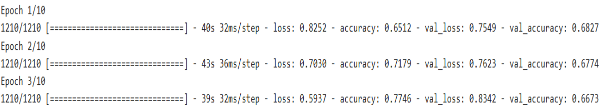
감성분석
학습 결과(한국어)
val_accuracy 약 70%

Slide 9
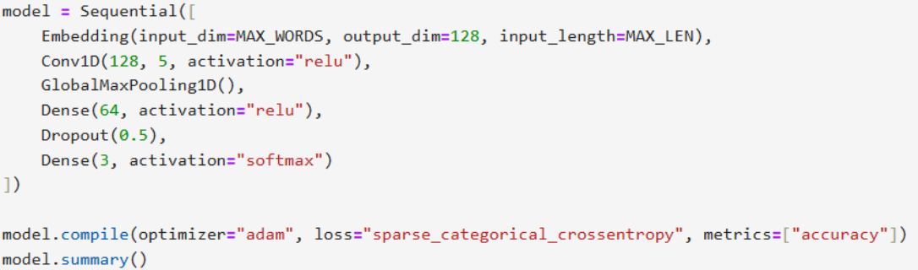
감성분석
사용 모델(영어)
cnn 모델 사용

Slide 10
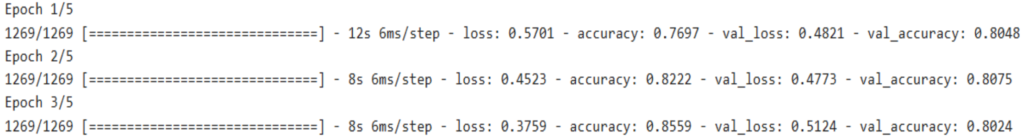
감성분석
학습 결과(영어)
val_accuracy 약 80%

Slide 11
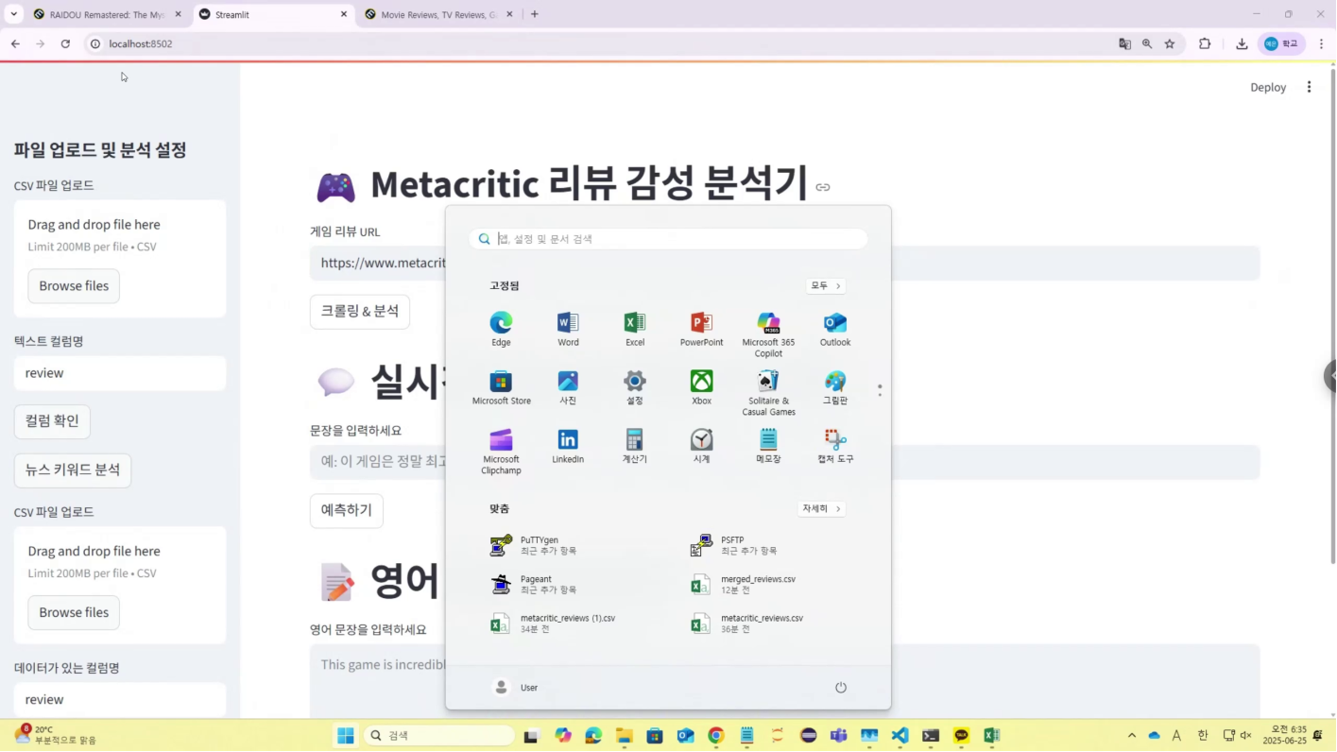
시연 영상

Slide 12






스트림릿
시연 링크 (감사합니다)
http://172.31.57.16:8502/
신기해요~
좋아요~
재밌었어요~

